Slide 1
概率论与数理统计
2011-2012-2

Slide 2
第五章 大数定律及中心极限定理
§1 大数定律
§2 中心极限定理

Slide 3
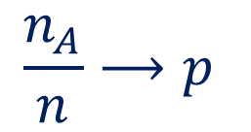
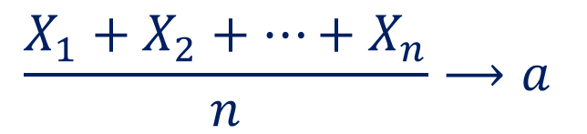
§5.1 大数定律
引入
多次测量取平均值
$$\frac{X_{1}+X_{2}+⋯+X_{n}}{n}⟶a$$
引入
频率的稳定值---概率
$$\frac{n_{A}}{n}⟶p$$

Slide 4
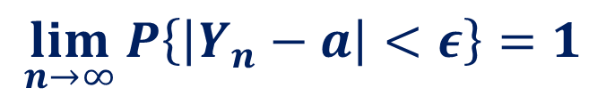
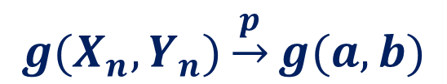




定义
依概率收敛
设$Y_{1},…,Y_{n},…$为随机变量序列，$a$为常数。
如果对任意$ε>0$，有
$$\lim_{n→∞}{P\left\{\left|Y_{n}−a\right|<ε\right\}=1}$$
则称$Y_{1},…,Y_{n},…$依概率收敛到$a$，记作
$$Y_{n}\underset{→}{ P } a$$
性质
如果$X_{n}\underset{→}{p}a, Y_{n}\underset{→}{p}b$，$g(x,y)$连续，则
$$g(X_{n},Y_{n})\underset{→}{p}g(a,b)$$

Slide 5

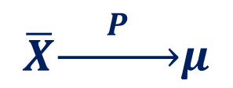

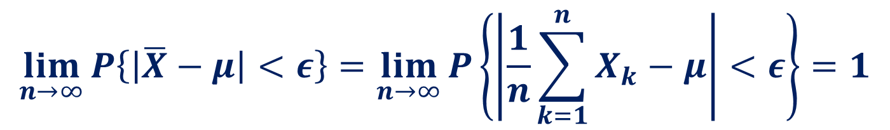
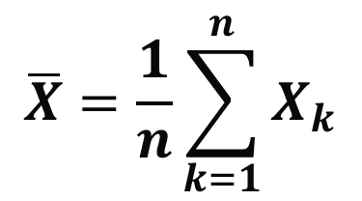

大数定律（契比雪夫）
设$X_{1},…,X_{n},…$独立，且
$$E X_{k}=μ D X_{k}=σ^{2}$$
$$\overline{X}=\frac{1}{n}\sum_{k=1}^{n}{X_{k}}$$
则对于任意的$ε>0$，算术平均
满足
$$\overline{X}\underset{→}{ P }μ$$
$$\lim_{n→∞}{P\left\{\left|\overline{X}−μ\right|<ε\right\}=\lim_{n→∞}{P\left\{\left|\frac{1}{n}\sum_{k=1}^{n}{X_{k}−μ}\right|<ε\right\}=1}}$$

Slide 6
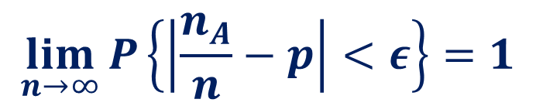
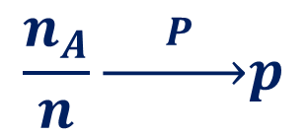
大数定律（伯努利）--概率的统计定义
对于任意的$ε>0$，有
$$\frac{n_{A}}{n}\underset{→}{ P }p$$
$$\lim_{n→∞}{P\left\{\left|\frac{n_{A}}{n}−p\right|<ε\right\}=1}$$
证明

Slide 7

大数定律（辛钦）
设$X_{1},…,X_{n},…$独立，且同一分布，且
$$E X_{k}=μ$$
$$\overline{X}=\frac{1}{n}\sum_{k=1}^{n}{X_{k}}$$
则对于任意的$ε>0$，算术平均
满足
$$\overline{X}\underset{→}{ P }μ$$
$$\lim_{n→∞}{P\left\{\left|\overline{X}−μ\right|<ε\right\}=\lim_{n→∞}{P\left\{\left|\frac{1}{n}\sum_{k=1}^{n}{X_{k}−μ}\right|<ε\right\}=1}}$$

Slide 8
关于辛钦定理
与契比雪夫定理相比，不需要方差存在；
伯努利定理是该定理的特殊情形。

Slide 9
§5.2 中心极限定理
引入
射击命中点与靶心距离的偏差
这种偏差是大量微小的偶然因素造成的微小误差的总和, 这些因素包括: 瞄准误差、测量误差、子弹制造过程方面 (如外形、重量等) 的误差以及射击时武器的振动、气象因素(如风速、风向、能见度、温度等) 的作用, 所有这些不同因素所引起的微小误差是相互独立的, 并且它们中每一个对总和产生的影响不大.
问题 某个随机变量是由大量相互独立且均匀小的随机变量相加而成的, 研究其概率分布情况.

Slide 10
泊松定理
二项分布 泊松分布
如果$n→∞$，但是$p$保持不变，怎么计算呢？

Slide 11
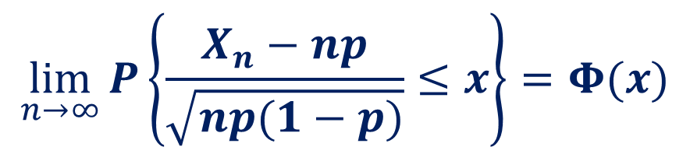

中心极限定理（德莫佛－拉普拉斯）
设$X_{n}∼B(n,p)$，则对任意的$x$，
$$\lim_{n→∞}{P\left\{\frac{X_{n}−np}{\sqrt{np(1−p)}}≤x\right\}=Φ(x)}$$

Slide 12


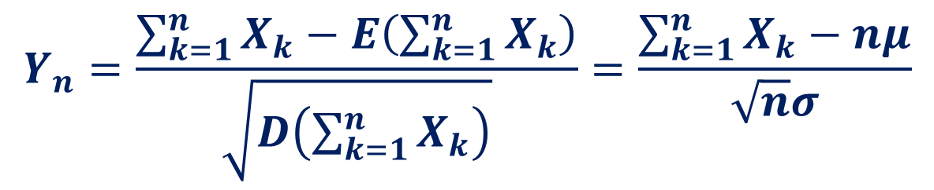

中心极限定理（独立同分布）
设$X_{1},…,X_{n},…$独立，服从同一分布，且
$$E X_{k}=μ D X_{k}=σ^{2}>0$$
则对任意的$x$，标准化变量
$$Y_{n}=\frac{\sum_{k=1}^{n}{X_{k}}−E\left(\sum_{k=1}^{n}{X_{k}}\right)}{\sqrt{D\left(\sum_{k=1}^{n}{X_{k}}\right)}}=\frac{\sum_{k=1}^{n}{X_{k}}−nμ}{\sqrt{n}σ}$$
的分布函数趋向于标准正态分布，即

Slide 13
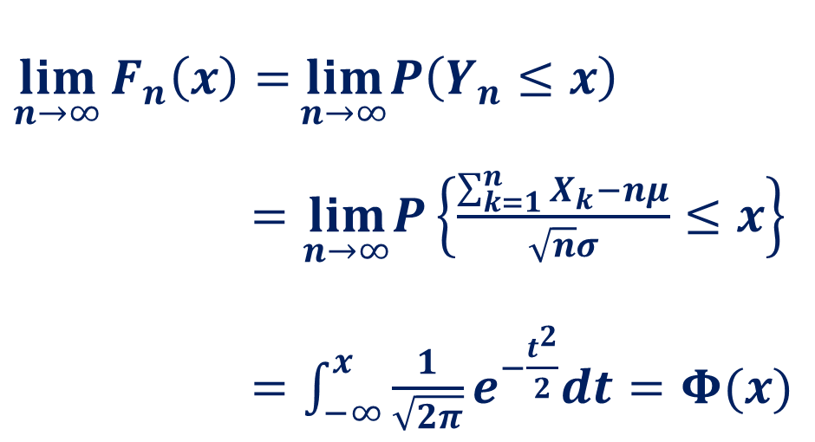
$$\lim_{n→∞}{F_{n}\left(x\right)=}\lim_{n→∞}P\left(Y_{n}≤x\right)$$
$=\lim_{n→∞}P\left\{\frac{\sum_{k=1}^{n}{X_{k}}−nμ}{\sqrt{n}σ}≤x\right\}$
$=\int_{−∞}^{x}{\frac{1}{\sqrt{2π}}e^{−\frac{t^{2}}{2}}dt=Φ(x)}$

Slide 14


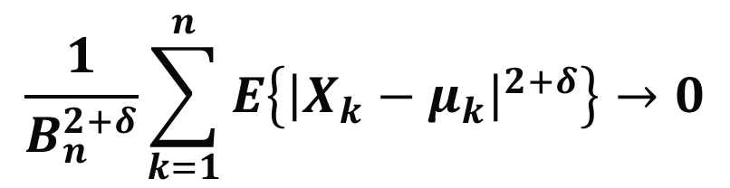
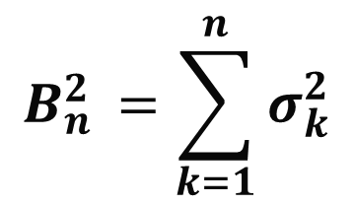
中心极限定理（李雅普诺夫）
设$X_{1},…,X_{n},…$独立，且
$$E X_{k}=μ_{k} D X_{k}=σ_{k}^{2}>0$$
记
$$B_{n}^{2 }=\sum_{k=1}^{n}{σ_{k}^{2}}$$
如果
$$\frac{1}{B_{n}^{2+δ}}\sum_{k=1}^{n}{E\left\{{\left|X_{k}−μ_{k}\right|}^{2+δ}\right\}→0}$$

Slide 15
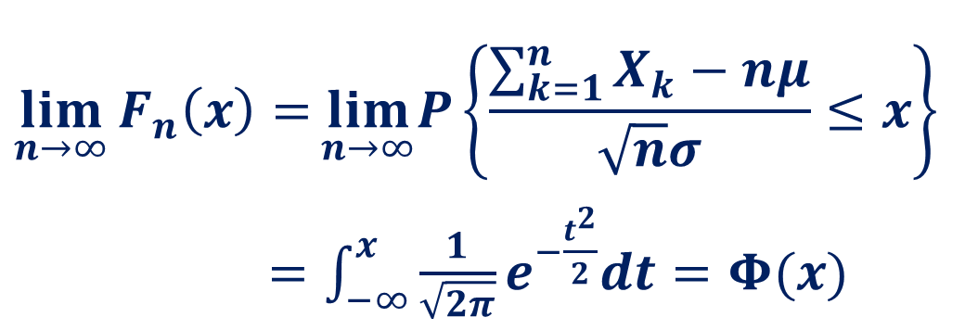
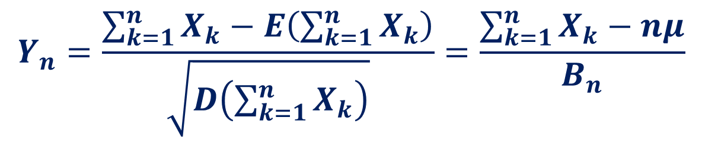
则标准化变量
$$Y_{n}=\frac{\sum_{k=1}^{n}{X_{k}}−E\left(\sum_{k=1}^{n}{X_{k}}\right)}{\sqrt{D\left(\sum_{k=1}^{n}{X_{k}}\right)}}=\frac{\sum_{k=1}^{n}{X_{k}}−nμ}{B_{n}}$$
的分布函数趋向于标准正态分布，即
$$\lim_{n→∞}{F_{n}\left(x\right)=}\lim_{n→∞}P\left\{\frac{\sum_{k=1}^{n}{X_{k}}−nμ}{\sqrt{n}σ}≤x\right\}$$
$=\int_{−∞}^{x}{\frac{1}{\sqrt{2π}}e^{−\frac{t^{2}}{2}}dt=Φ(x)}$

